Slide 1
פרויקט בניית 2,650 יח"ד
משרד הבינוי והשיכון
והסוכנות היהודית
בביצוע עמיגור

Slide 2
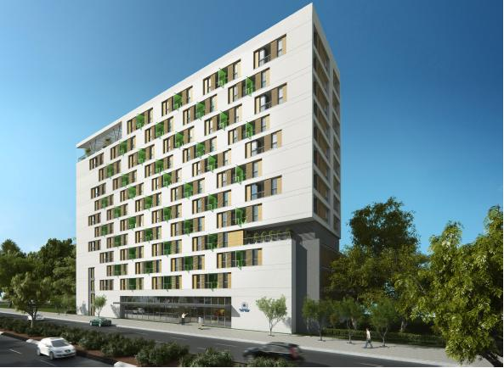
דרך השלום, תל אביב – 101 יחידות דיור
שלב א' של הפרויקט 101 יח"ד - התקבל
היתר, החל ביצוע בחודש מרץ 17.

Slide 3

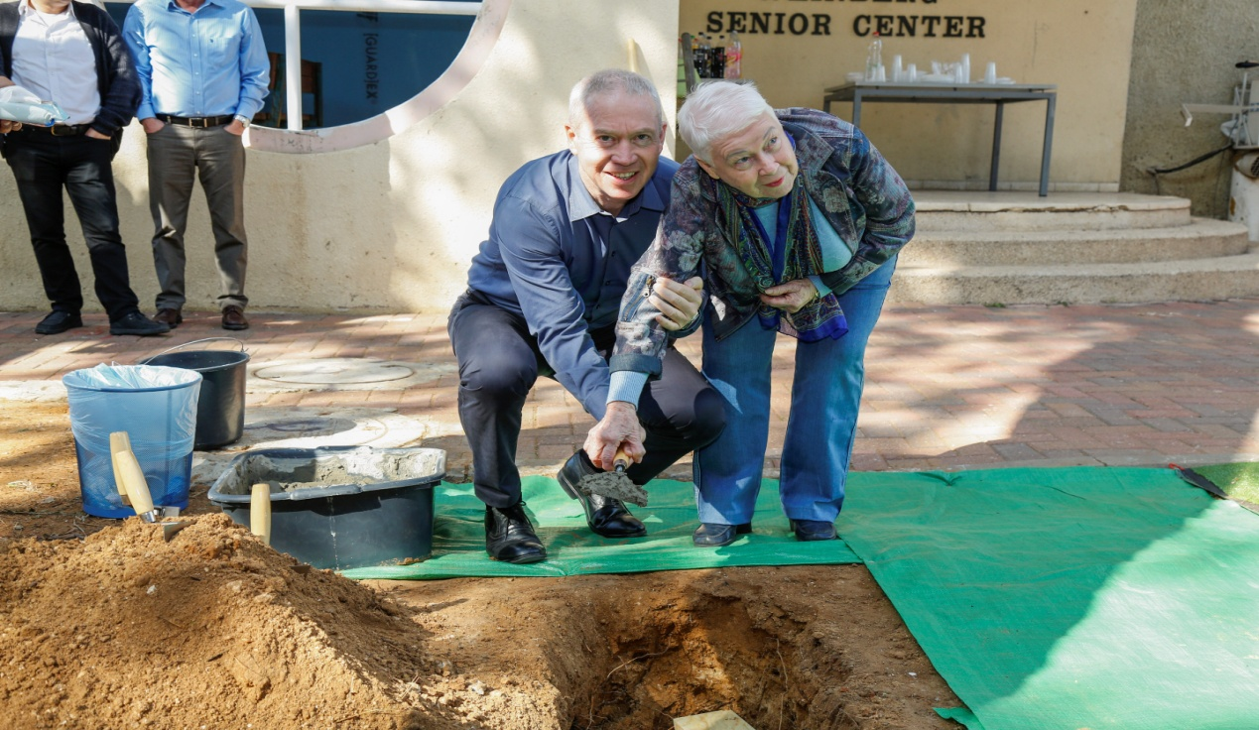
טקס הנחת אבן פינה – דרך השלום

Slide 4
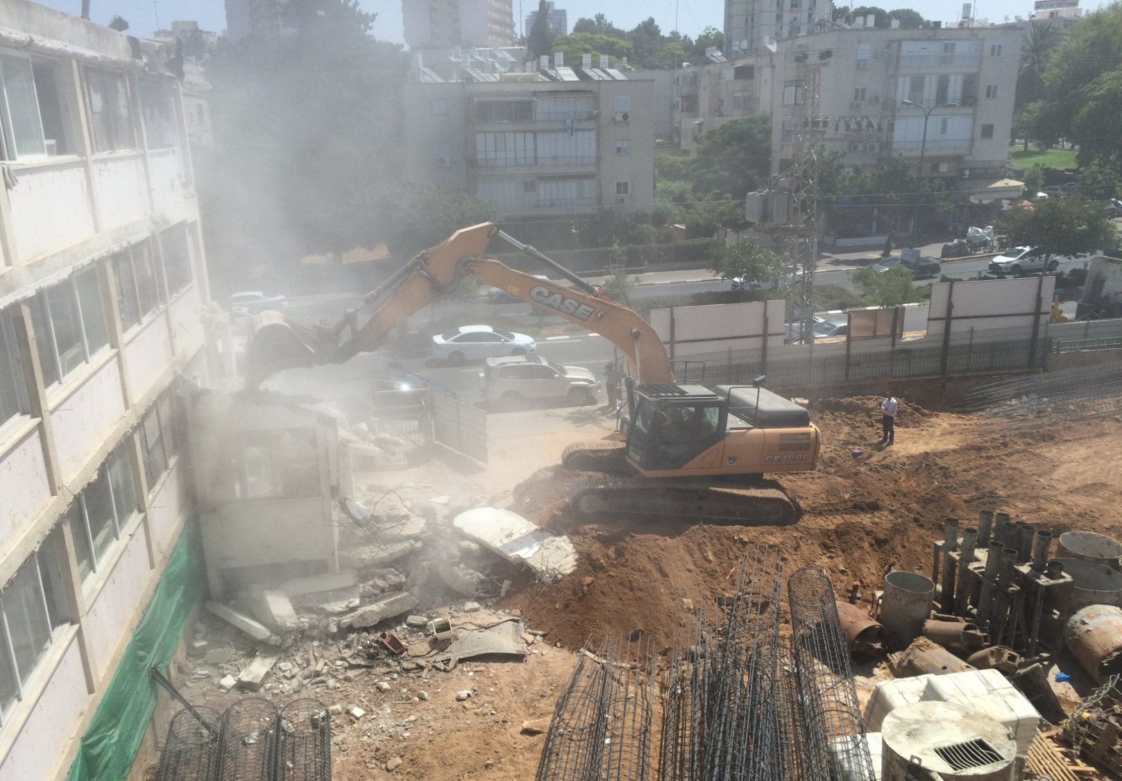
תל אביב-דרך השלום

Slide 5
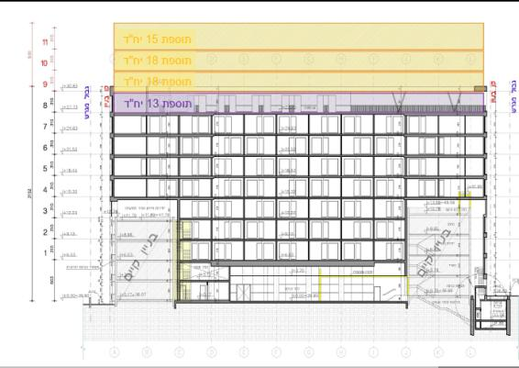
דרך השלום, תל אביב – 80 יחידות דיור
שלב ב' 80 יח"ד– תב"ע בסמכות מקומית.
אושר בוועדה המקומית, לפני הפקדה לפרסום
צפי להיתר - תוך שנה (כפוף לשיתוף פעולה של הרשויות).
Notes:
להתמקד בחניות ובפיתוח

Slide 6
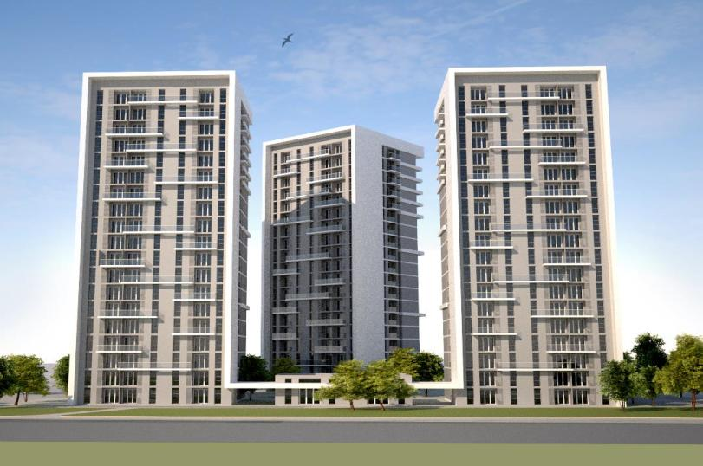
לימור, אשקלון שלב א' – 327 יחידות דיור
התקבל היתר לבניית 327 יח"ד
החומר יצא למכרז

Slide 7
לימור, אשקלון שלב ב' – 144 יחידות דיור
תוספת 144 יח"ד - התוכנית אושרה
בוועדה המחוזית, בסיום שלבי הפרסום, ללא התנגדויות.
Notes:
להתמקד בבנייה הלא פורמלית ובחניות

Slide 8
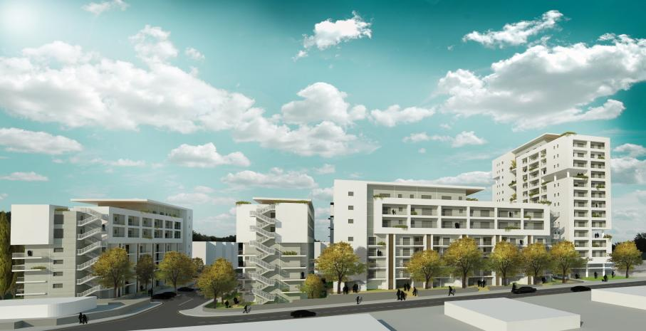
אושיות, רחובות, שלב א' – 128 יחידות דיור

Slide 9
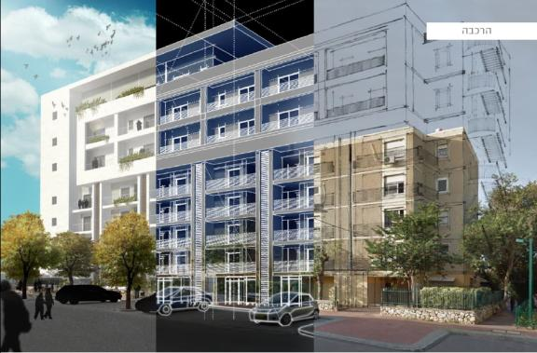
יש
אושיות, רחובות, שלב א' – 128 יחידות דיור
התוכנית נמצאת באישור ברמ"י.
התוכנית מוכנה למכרז.
שלב ב' – תב"ע (תוספת מגדל)
על פי סיכום עם משב"ש קידום התב"ע
ימתין לאחר קבלת ההיתר לשלב א'.
Notes:
להתמקד ביחס של העירייה, בדרישות שלה ובפשרות שהושגו

Slide 10
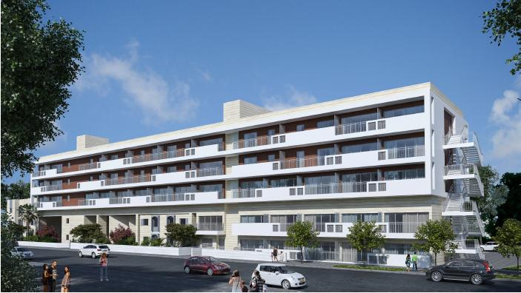
פלוגות, תל אביב – 91 יחידות דיור

Slide 11
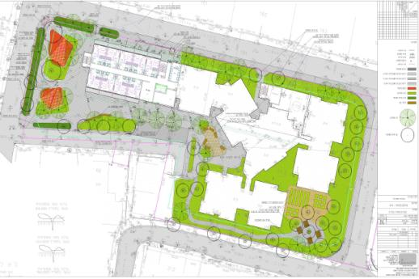
פלוגות, תל אביב – 91 יחידות דיור
התוכנית אושרה בוועדה המקומית.
החל תכנון מפורט.
הוגש ערר בוועדת הערר ת"א, נקבע דיון בתאריך 2.10.17
צפי לקבלת היתר ויציאה לביצוע- כ-6 חודשים ( כפוף לשיתוף פעולה של הרשויות )
Notes:
להתמקד ביחס לשכונה ובהתנגדויות הצפויות

Slide 12
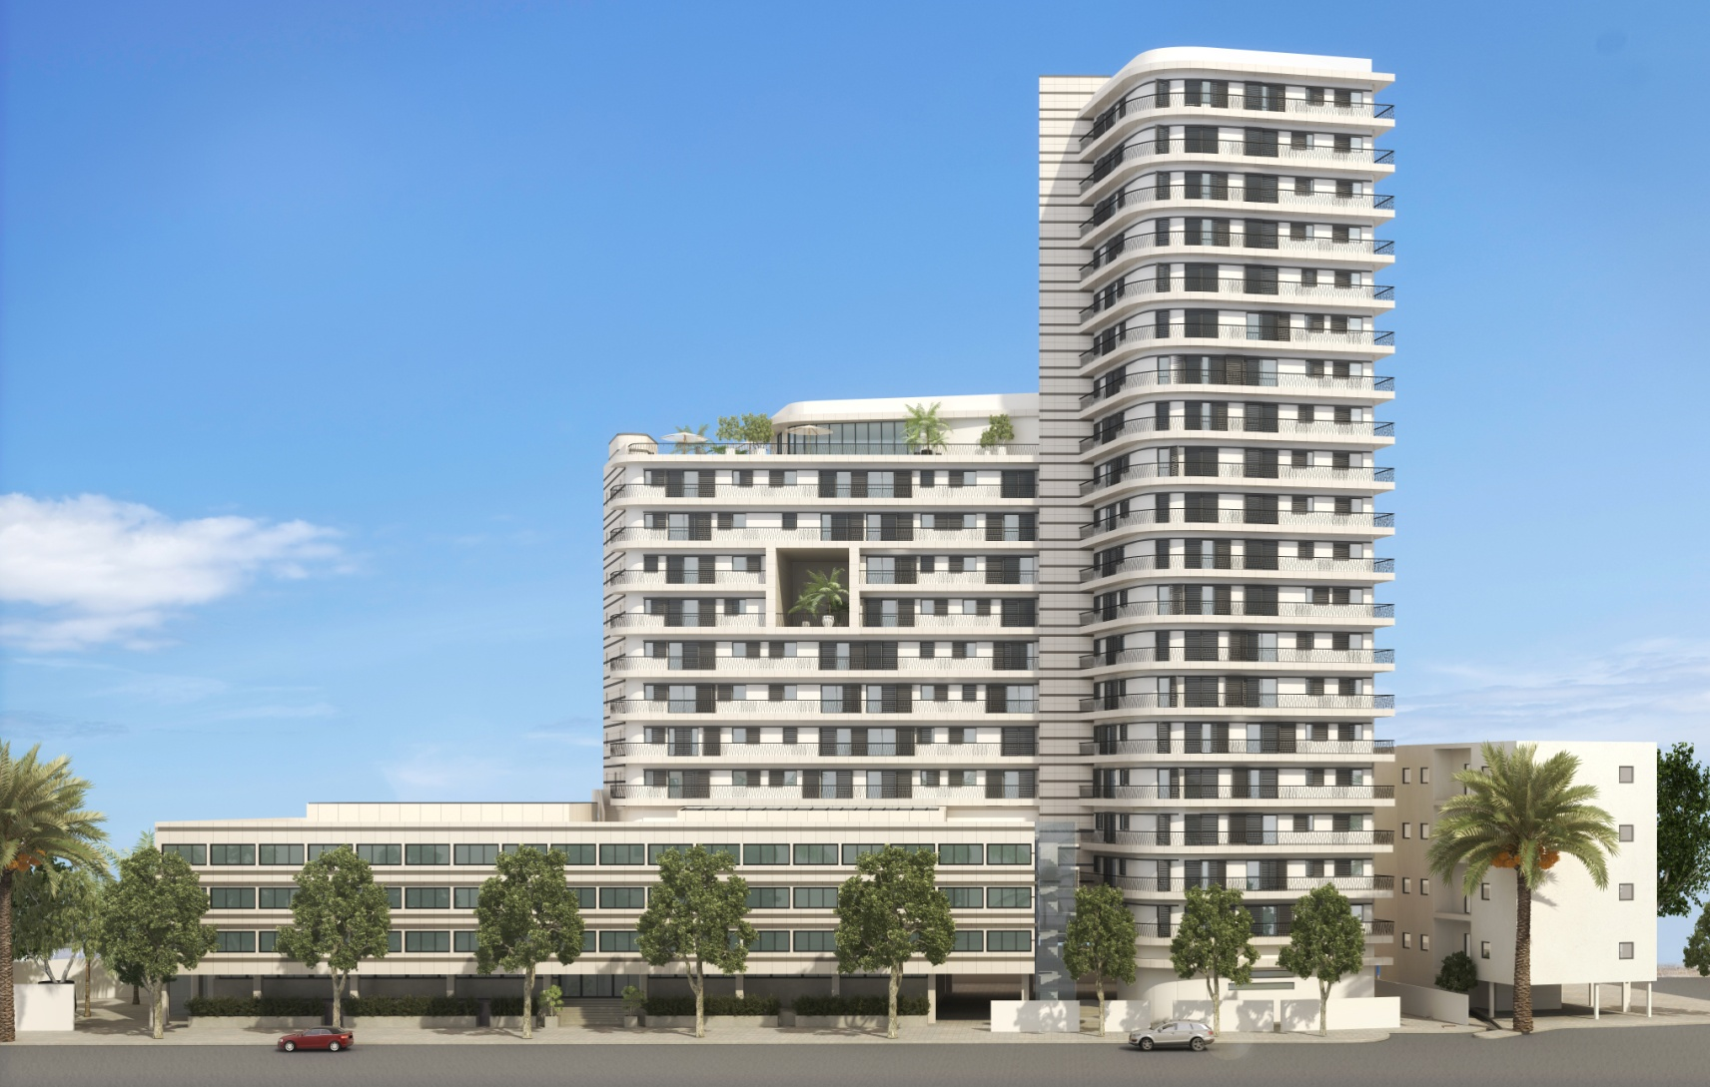
בית קנדה, אשדוד – 220 יחידות דיור

Slide 13
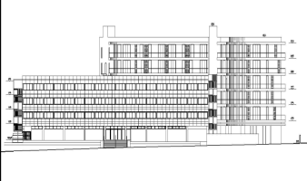
בית קנדה, אשדוד – 220 יחידות דיור
שלב א: היתר (58 דירות) ותב"ע בסמכות מקומית\מחוזית
היתר – התכנית עברה את הוועדה המקומית וקיבלה את אישורה ב-7 ביוני. הושלמו התנאים להיתר למעט:
אישור רמ"י.
שלב ב: תב"ע 162 יח"ד
התוכנית אושרה בוועדה המקומית והופקדה לפרסום.
הסתיימה תקופת הפרסום ללא התנגדויות.
הנושא הועבר לועדה המחוזית.
בימים הקרובים יתקבל מועד לדיון.
Notes:
להתמקד ביחסים עם הבניין הקיים (לטוב ולרע)

Slide 14
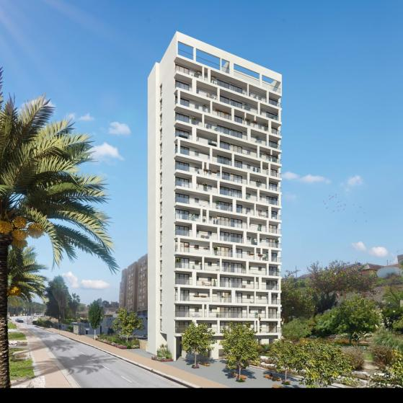
גרניט, באר שבע – 112 יחידות דיור

Slide 15
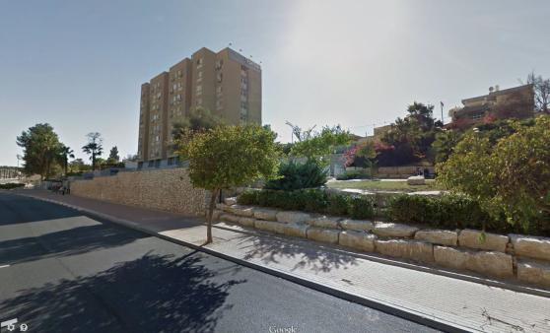
גרניט, באר שבע – 112 יחידות דיור
תב"ע בסמכות מקומית
התוכנית אושרה בוועדה המקומית ונמצאת לפני הפקדה.
צפי להיתר – רבעון ראשון 2018
(כפוף לשיתוף פעולה של הרשויות)
Notes:
להתמקד בטופוגרפיה

Slide 16
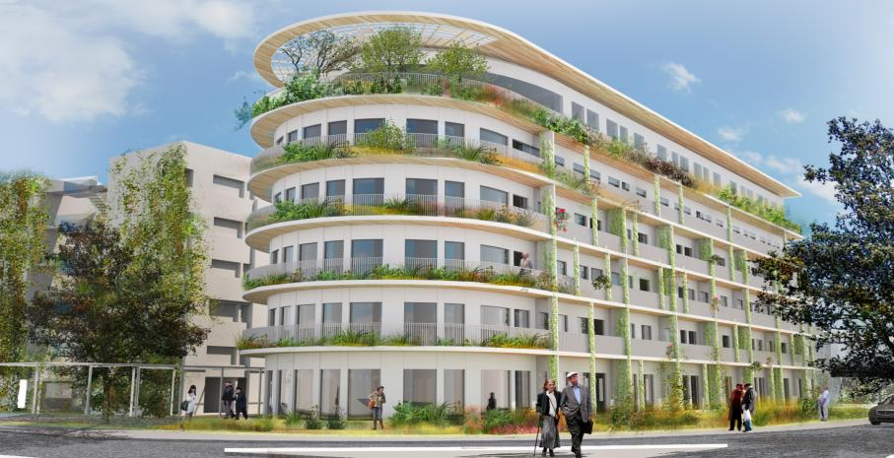
בית שירין, הרצליה – 111 יחידות דיור

Slide 17
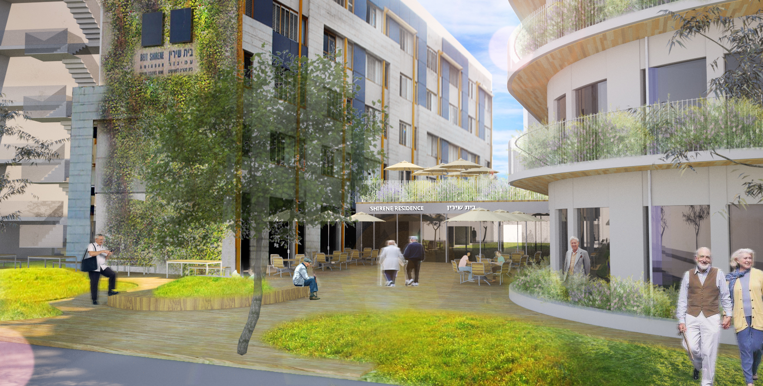
בית שירין, הרצליה – 111 יחידות דיור
תב"ע בסמכות מחוזית –התוכנית אושרה בוועדה המחוזית לאחר דחיית התנגדויות הדיירים. מתקנים הערות ועדה מחוזית לשם מתן תוקף.
התוכנית יצאה לתכנון מפורט להיתר.
Notes:
להתמקד באופן בו המיקום משפיע על העיצוב ורמת הפירוט של התב"ע, התנגדויות תושבים

Slide 18
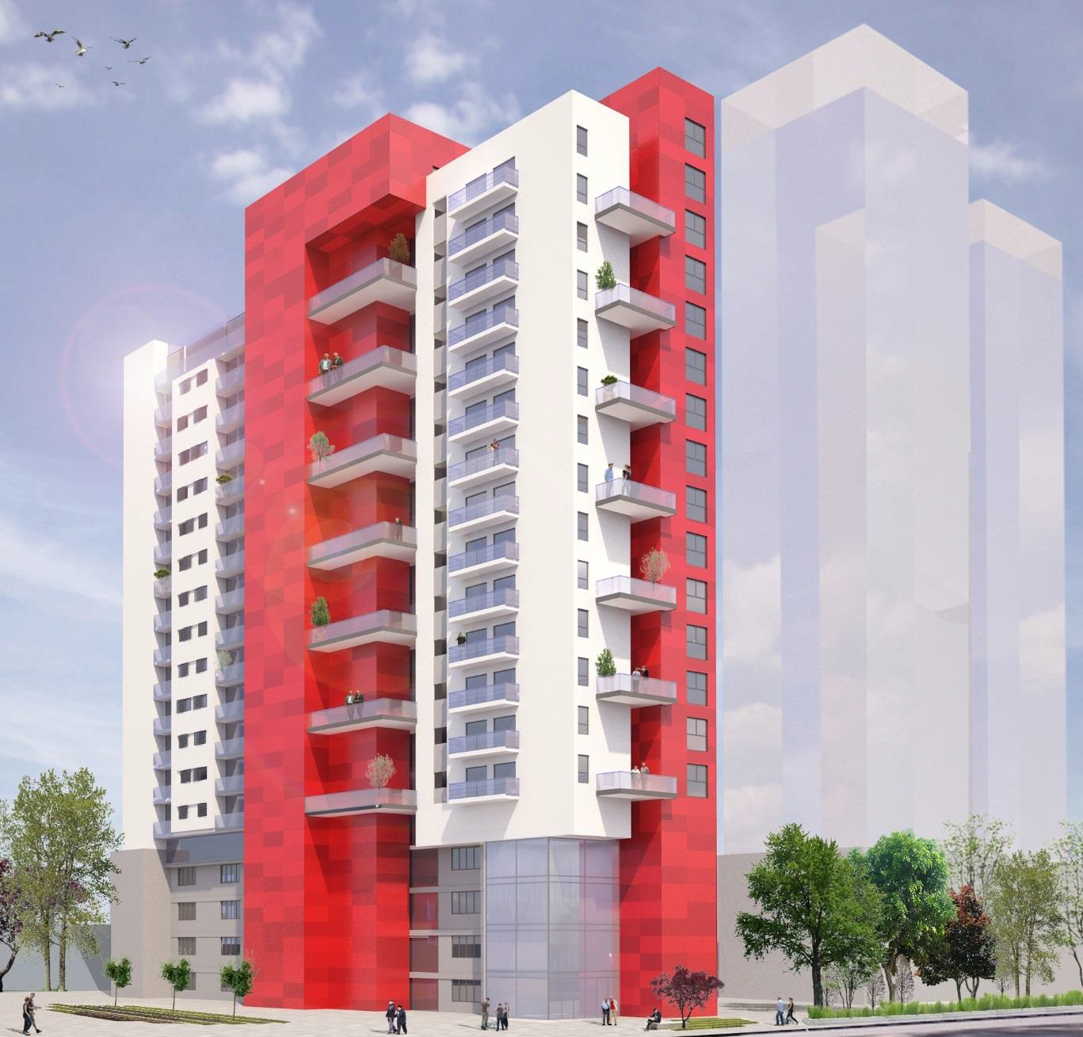
לוד – 168 יחידות דיור

Slide 19
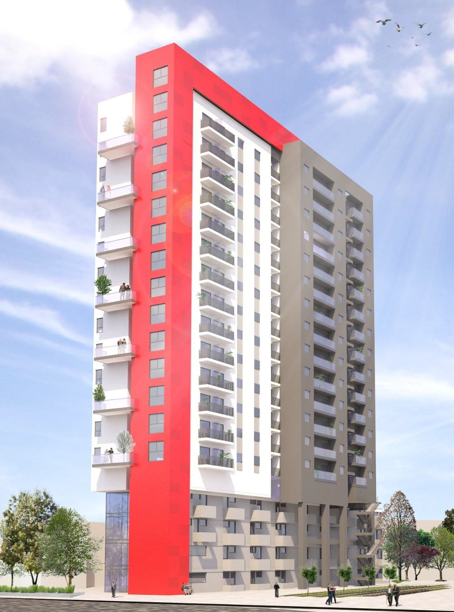
לוד – 168 יחידות דיור
תב"ע בסמכות מחוזית – תוספת שטחים לבניין קיים.
התוכנית הוצגה לאדר' העיר.
התוכנית תכנס לפורום התחדשות עירונית לאישור בתחילת חודש יוני.

Slide 20
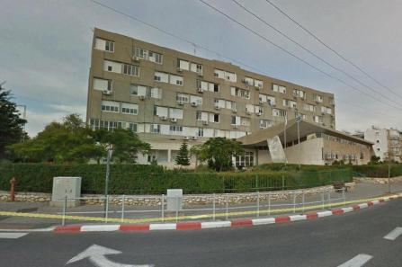
פינקוס, בת ים – 220 יחידות דיור
תב"ע בסמכות מחוזית
התכנית אושרה בוועדה המקומית.
בתחילת חודש יוני התוכנית צפויה לעבור לוועדה המחוזית.
צפי לאישור והיתר- סוף 2017 (כפוף לשיתוף פעולה של הרשויות).
Notes:
להתמקד בנושא השימור

Slide 21
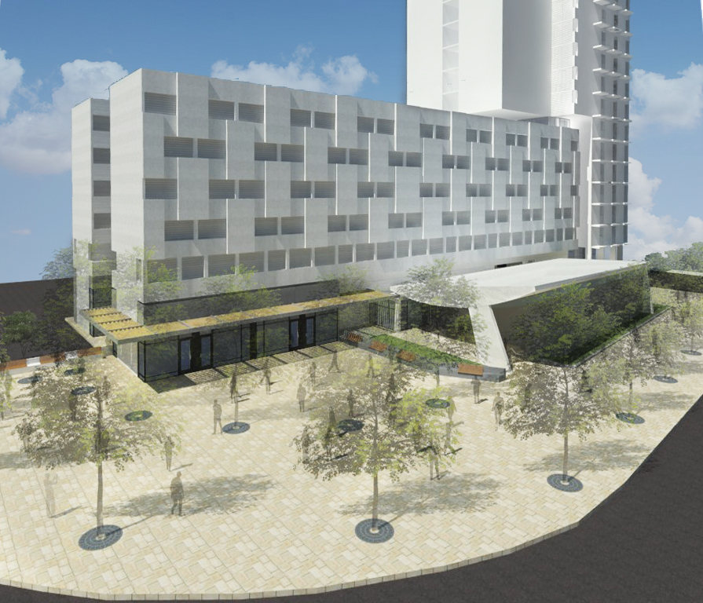
פינקוס, בת ים – 220 יחידות דיור
Notes:
להתמקד בנושא השימור

Slide 22
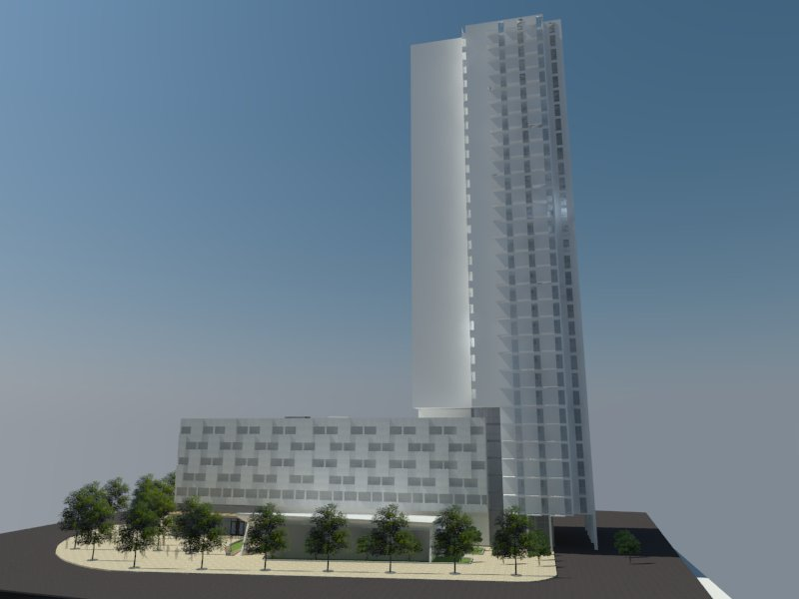
פינקוס, בת ים – 220 יחידות דיור
Notes:
להתמקד בנושא השימור

Slide 23
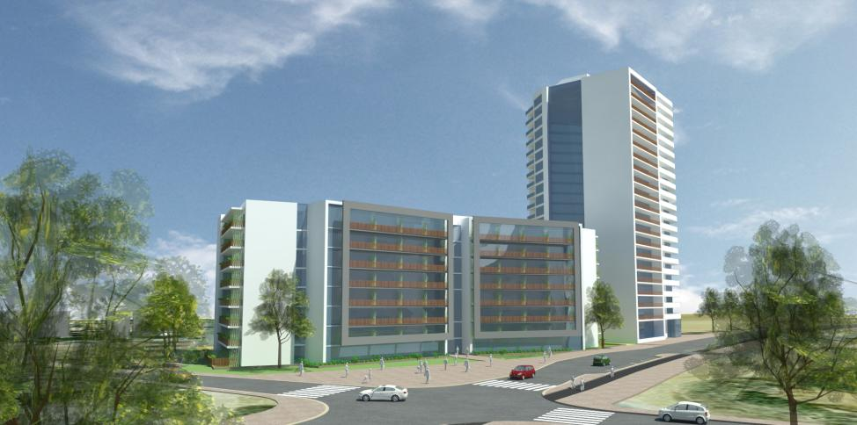
עין התכלת, נתניה, שלב א' + ב' – 300 יחידות דיור

Slide 24
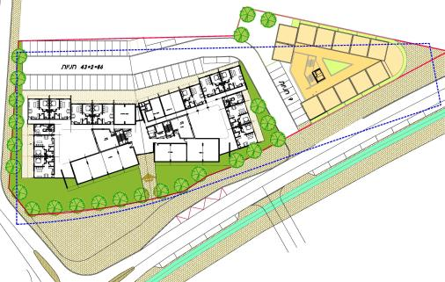
עין התכלת, נתניה, שלב א' + ב' – 300 יחידות דיור
שלב א' – תב"ע בסמכות מקומית לתוספת הקומות (148 יחידות דיור).
התוכנית אושרה בוועדה המקומית, הופקדה לפרסום עד לתאריך 19.5.17
צפי להיתר- סוף 2017 (הלו"ז כפוף לשיתוף פעולה של הרשויות).
שלב ב' –תכנית ותמ"ל אושרה ונמצאת בהליך רישום ברשומות.
החל תהליך התכנון המפורט והוצאת היתר
Notes:
להתמקד בממשק עם הותמ"ל ובחניות

Slide 25
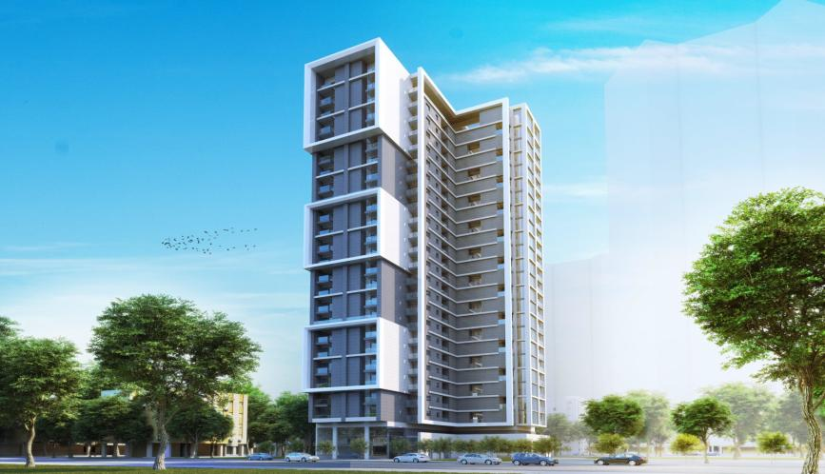
הרב קוק, נתניה – 325 יחידות דיור

Slide 26
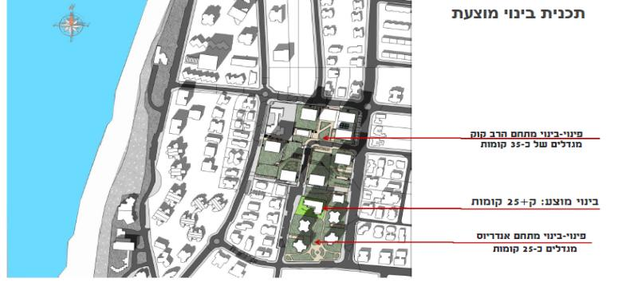
הרב קוק, נתניה – 325 יחידות דיור
התכנית אושרה בוועדה המקומית, נמצאה בהשלמת תנאים להפקדה. תיק התוכנית נסגר בשל מגבלת לו"ז וההליך צריך להיות מותחל מחדש.
Notes:
להתמקד בתהליך הסטטוטורי החלוצי (פ"ב בסכמות מקומית)

Slide 27
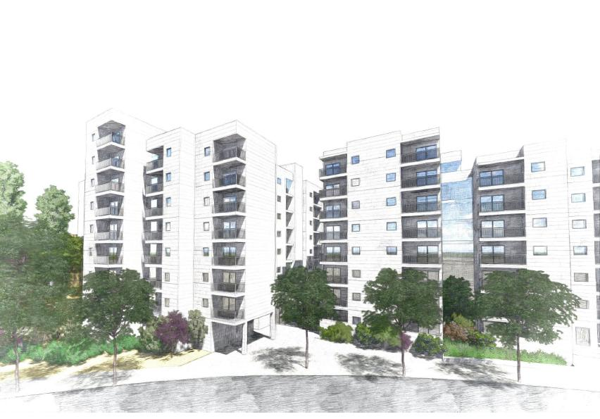
תלפיות, ירושלים – 160 יחידות דיור

Slide 28
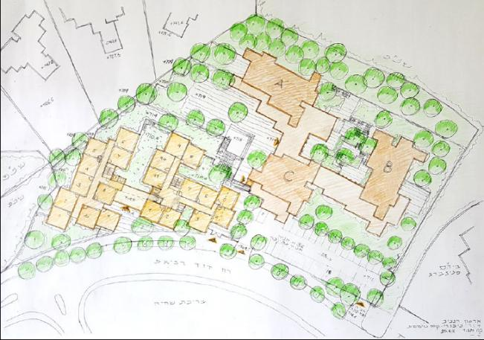
2411
תלפיות, ירושלים – 160 יחידות דיור
תב"ע בסמכות מקומית\מחוזית
התכנית הוצגה בעירייה. פקידות העיריה מתנגדת לקידום תוכנית לקשישים.
הוכנו מסמכי התב"ע –ממתינים לחתימת רמ"י לשם הכנסת התוכנית למבא"ת.

Slide 29
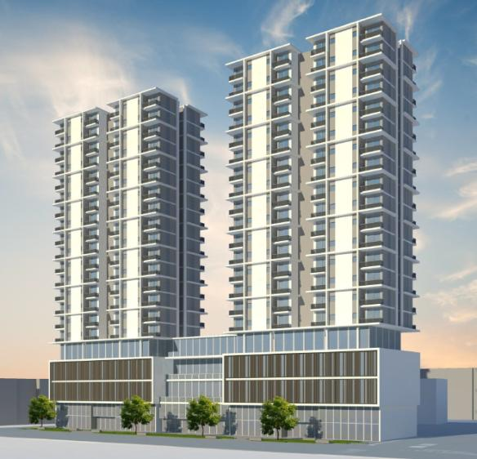
אקדמאים, אשקלון – 256 יחידות דיור

Slide 30
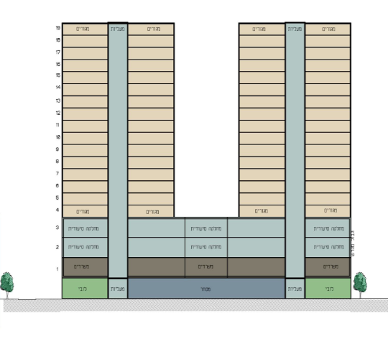
אקדמאים, אשקלון – 256 יחידות דיור
תב"ע בסמכות מחוזית התוכנית הוקפאה ע"י העיריה בשל החלטת בג"צ לביטול כתב השיפוי.
הושלמו תנאי הסף לקראת דיון בוועדה המקומית.
התוכנית תועלה לדיון הועדה המקומית במהלך חודש יוני.
Notes:
להתמקד בקשיים בחלופה הראשונה ובעמדת העירייה

